Slide 1
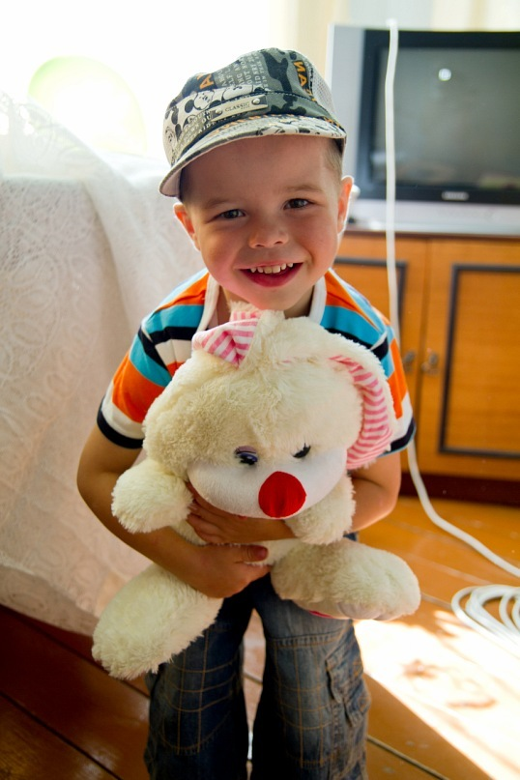
МУНИЦИПАЛЬНОЕ АВТОНОМНОЕ УЧРЕЖДЕНИЕ ДОШКОЛЬНОГО ОБРАЗОВАНИЯ «ДЕТСКИЙ САД №8»
«Книга имени –
Андрей»
Работу выполнили:
семья Анисимова Андрея,
Губина М.Я.
Ялуторовск 2015

Slide 2
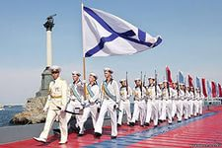
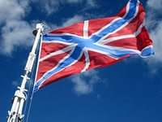
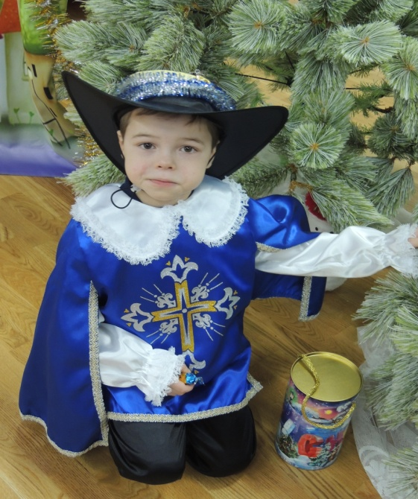
Андрей - это имя, вместе с христианством, пришло из Византии в славянские страны и стало очень популярным на Руси, каковым и является сейчас, уже в современной России. Произошло оно от греческого слова "Андрос" - "мужество", "защитник".
Что в этом имени — Андрей? Так хочется узнать скорей! Но разгадать его — держись — Не сможешь ты и за всю жизнь! То вдруг суров, то весел он, То мрачен или просветлен, То вдруг прикинется глухим, А то и сочинит стихи. Одно лишь я могу сказать — С ним невозможно заскучать! И пожелать ему хочу: «Дерзай! Тебе все по плечу!»
А- артистичные
Н- неугомонные
Д – дружелюбные
Р – ранимые
Е – естественные
И – искренние
Андреи очень часто любят воду, море.
Даже флаг военно-морского флота носит наше имя.
Андреевский – флаг военно-морского флота
Российской Федерации

Slide 3
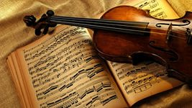
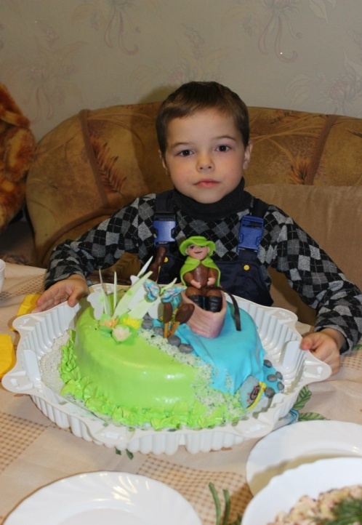
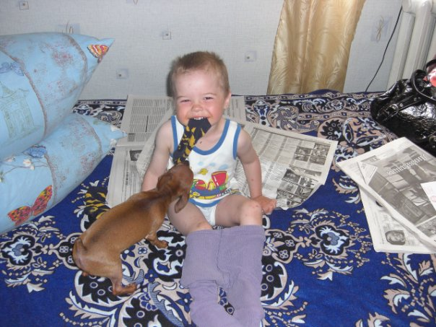
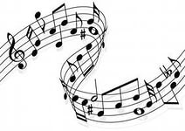
Раздался плач, родился я 6 августа, друзья! Андрей, Андрейка, просто Дюша - Вот так зовет меня семья. Я – балагур и весельчак, Ужасный сладкоежка, Люблю природу, рыб, собак, Грибы пособирать без спешки. От греческого языка я – «мужественный» парень, А покровитель мой – Андрей – Апостол Первозванный. Горжусь я именем своим Известно ведь оно повсюду, А слов своих бросать на ветер я не буду. Скорей беру я телефон и тетю набираю Ведь очень часто вместе с ней стихи я сочиняю. Подумав дружно день, другой, Стихи мы сочинили Свою работу эту Вам на суд мы предъявили.
А в народе моё имя очень уж известно всем
Мой дружок, куда ты, мимо?
На концерт зови друзей.
И Аллегрова Ирина песню спела обо мне:
«Когда ты даришь мне роз букет
Я говорю: «Привет!»
Привет, Андрей!
Ну где ты был,
Ну обними меня скорей…»
Вторыми на сцене группа «Жуки»
Звучат аккорды «Батарейки»:
«Что ты не мой лопушок,
А я не твой Андрейка…»
Концерт окончен, все домой
И слышно вдоль по улочкам:
«Андрей-воробей не гоняй голубей, гоняй галочек из под палочек!»
И ведь обиды никакой, завидуют ребята,
Не часто слышат имена они свои, однако.
Агния Барто
АНДРЮША
Звенели птичьи голоса,
В саду цвела сирень,
Весной Андрюша родился
В один хороший день.
Гордится мальчиком отец,
А Света -
Ей шесть лет -
Кричит братишке: - Молодец,
Что родился на свет!

